Slide 1
ESCOLA MUNICIPAL BAÍA DOS ANJOS OS ANJOS LENDO GUIMARÃES ROSA
Projeto Arte na escola
PROJETO INTERDISCIPLINAR DE LITERATURA INSPIRADO EM JOÃO GUIMARÃES ROSA

Slide 2
A Escola Municipal Baía dos Anjos, localizada à margem direita da BR 418, km 36 no bairro do mesmo nome, em Posto da Mata, Município de Nova Viçosa estado da Bahia, embrenhou-se pelo Grande Sertão Veredas e por outras obras do renomado escritor João Guimarães Rosa.
PROJETO INTERDISCIPLINAR DE LITERATURA INSPIRADO EM JOÃO GUIMARÃES ROSA

Slide 3
O desenvolvimento deste projeto na escola visou estimular a formação de bons leitores e veio se integrar às diretrizes educacionais na realização do Projeto RITMOS, PROSA E VERSOS a nível municipal envolvendo as escolas do Ensino Fundamental II. Nesse sentido e com o propósito de incentivar a leitura, e desenvolver talentos na arte e na dança, a diretora da Escola, Nelzinete Metzker Machado, explicou, que projetos como esse já fazem parte da rotina da escola e vem fazendo a diferença desde 2016 quando assumiu a direção, pois resgatou o nome da escola, elevou a autoestima dos alunos e professores, reduziu a evasão e a repetência, e elevou o IDEB.

Slide 4
A escola foi campeã em 2017 e 2018 e vice campeã também em 2018. Em 2019 a escolha de João Guimarães Rosa foi a inspiração para o PROJETO RITMOS, PROSA E VERSOS e contou com a participação das oito escolas de todo o Município. O nosso, embora fosse um tema difícil pois é um escritor clássico, de linguagem extremamente complexa, percebemos que a riqueza da obra Roseana encontra-se na diversidade de sua produção. A partir daí começa a inquietação, o desafio de conhecer Guimarães Rosa, sua obra e de envolver a todos nesse projeto.

Slide 5
O objetivo era também buscar coisas novas, trabalhar palavras novas e trazer mais gosto pela literatura e pelo conhecimento que ela proporciona. Para a Direção da Escola esse trabalho foi mais um desafio em busca do título de tricampeã e conseguir gerar expectativa e empolgação a toda comunidade escolar: professores, alunos, profissionais da limpeza, da merenda, da secretaria como também as famílias dos alunos. O projeto foi interdisciplinar, envolvendo todos os níveis da escola, desde o infantil até o fundamental II. A equipe de professores organizou seus planejamentos juntamente com a coordenadora Nizete Pereira.

Slide 6
O Projeto Interdisciplinar de Literatura inspirado no escritor João Guimarães Rosa é um projeto construído para desenvolver no aluno o gosto pela literatura embora represente um grande desafio para os professores tornar essa literatura Roseana tão complexa, num assunto prazeroso, acessível e palpável para todos os níveis do Ensino Fundamental e faixas etárias. Foi preciso mergulhar nas obras do autor, entender o seu linguajar, compreender as simbologias aplicadas para ganhar novas perspectivas de aprendizado frente ao público a que se destina esse projeto.
justificativa

Slide 7
Há um grande potencial nas obras de Guimarães Rosa que poderão despertar nos estudantes o interesse pela vida do sertanejo, suas lutas, seu sofrimento mas principalmente sua força de vencer e enfrentar o desafio das veredas do sertão. A interdisciplinaridade desencadeou uma série de atividades nas aulas de Língua Portuguesa como leitura e releitura das obras, produção de textos, de peça teatral, de confecção de banners, de painéis.

Slide 8
Em Educação Artística e Educação Física foram exploradas as músicas, as danças, as artes visuais, a pintura o teatro. Em Geografia e História o conhecimento dos sertões brasileiros, da vida, cultura e costumes sertanejos e na Matemática a própria capa do livro Grande Sertão: Veredas inspira o símbolo do infinito. As dinâmicas diferenciadas para cada nível de ensino proporcionou ao projeto um caráter mais significativo despertando o interesse pela leitura, criando possibilidades de formar bons leitores, bons escritores e ampliando espaços para conhecimentos dos clássicos da nossa literatura.

Slide 9
Nessa perspectiva é que foram investidos todos os esforços, tanto nas diversidades metodológicas, no material didático, nas dinâmicas e na mobilização de toda a comunidade escolar, trazendo a participação da família nos eventos que foram apresentados durante o desenvolvimento do projeto.

Slide 10
Incentivar os alunos a conhecer e valorizar a literatura brasileira tendo como base o Escritor João Guimarães Rosa.
Objetivo Geral

Slide 11
* Despertar o gosto pela leitura através do hábito de ler, ouvir, cantar leitura, interpretar; * Promover situações de leitura coletiva e individual em voz alta para apreciação da turma. * Proporcionar leituras que estimulem preferências e escolhas a fim de formar leitores autônomos. * Realizar estudos literários para conhecer, analisar e divulgar as obras de João Guimarães Rosa; * Enriquecer o vocabulário de alunos e professores;
Objetivos Específicos

Slide 12
* Desenvolver a escrita através da pratica da leitura * Desenvolver talentos artísticos em música, dança, teatro, pintura * Conhecer a vida dos povos do sertão sua cultura, sua história, através das obras de João Guimarães Rosa

Slide 13
* Discussão com a equipe escolar sobre a necessidade de se trabalhar o projeto interdisciplinar de literatura * Escolha das obras de João Guimarães Rosa * Planejamento das atividades, material didático e metodologias de acordo com o Nível de Ensino. * Confecção de panfletos e cartazes para a divulgação do Projeto. * Abertura do Projeto com as turmas envolvidas. * Desenvolvimento das atividades planejadas de leitura, músicas, danças, teatro. * Apresentação Artística do Livro Grande Sertão: Veredas no Evento RITMOS DO BRASIL * Culminância do Projeto
ETAPAS

Slide 14
As atividades foram desenvolvidas em sala de aula, no pátio, na biblioteca ou extraclasse de acordo a necessidade. Com o auxílio do professor foram promovidos momentos de apresentação dos temas e obras do Escritor João Guimarães Rosa. As músicas e as danças, foram expostas nas salas e no pátio da escola, assim como, obras artísticas, os cartazes, panfletos e as produções textuais. Foi promovida divulgação também com a família a fim de incentivar a leitura e participação nas apresentações inclusive no grande show dos Ritmos, Prosa e Versos no dia 20 de setembro e na culminância do projeto.
Metodologia:

Slide 15
O Projeto foi avaliado durante o processo da execução das atividades e no final com a participação de um grupo de alunos e alunas no Ritmos, Prosa e Versos, onde ocorreu uma competição entre as oito escolas envolvidas, que foram avaliadas pelos jurados compostos pela SEMECD.
Avaliação

Slide 16
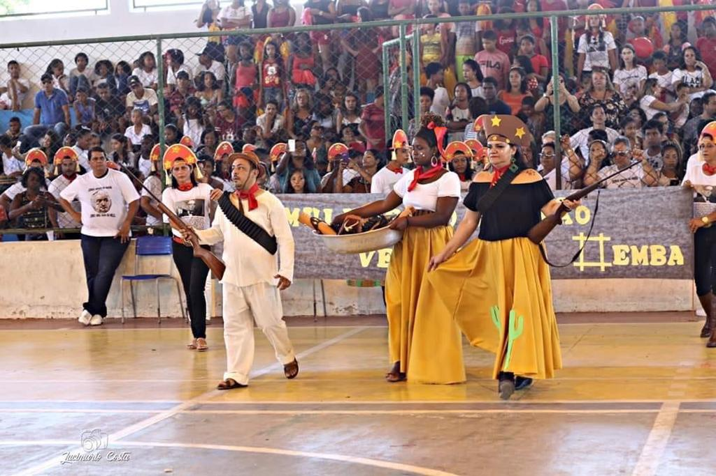
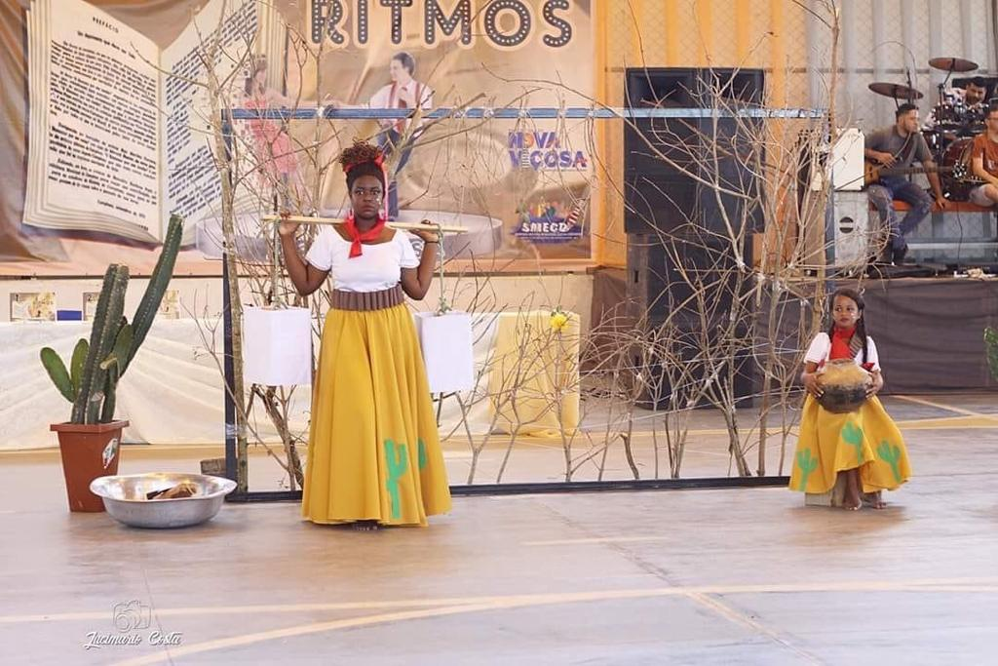
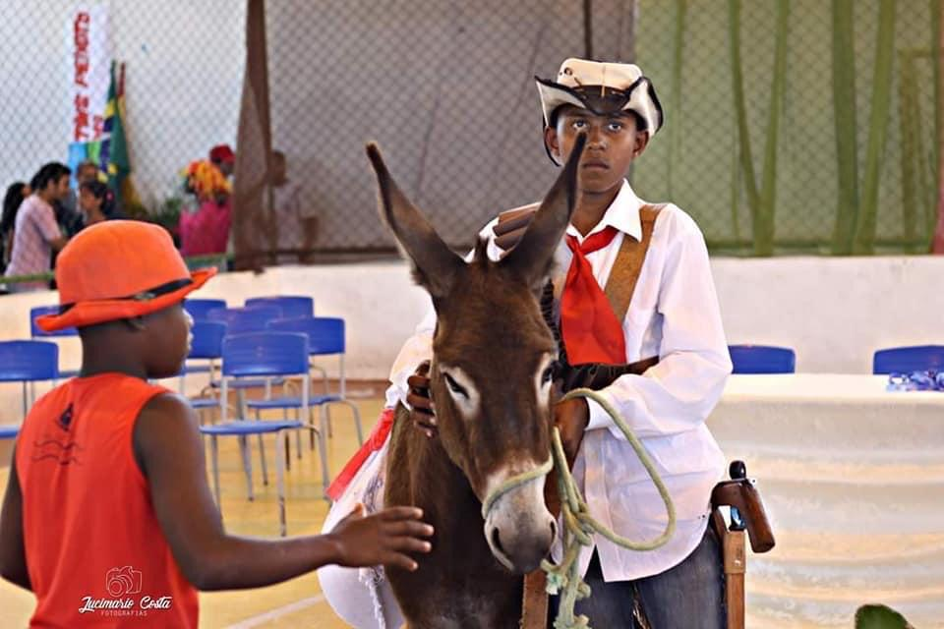
OS ANJOS APRESENTANDO GUIMARÃES ROSA

Slide 17
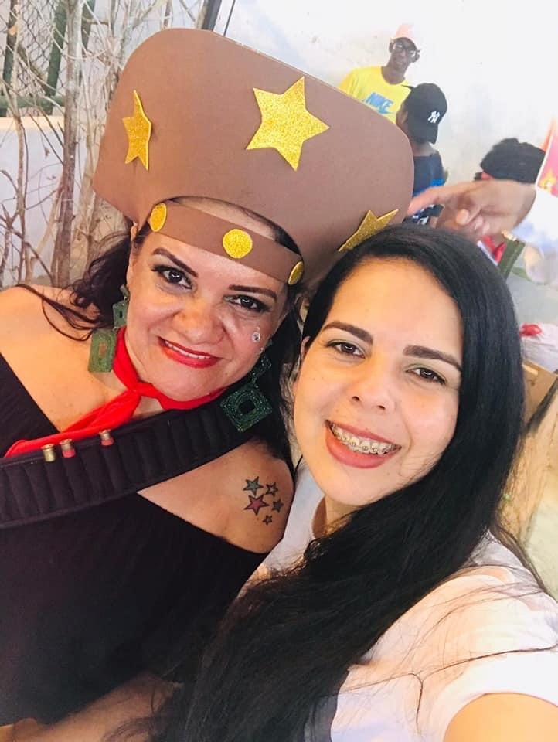
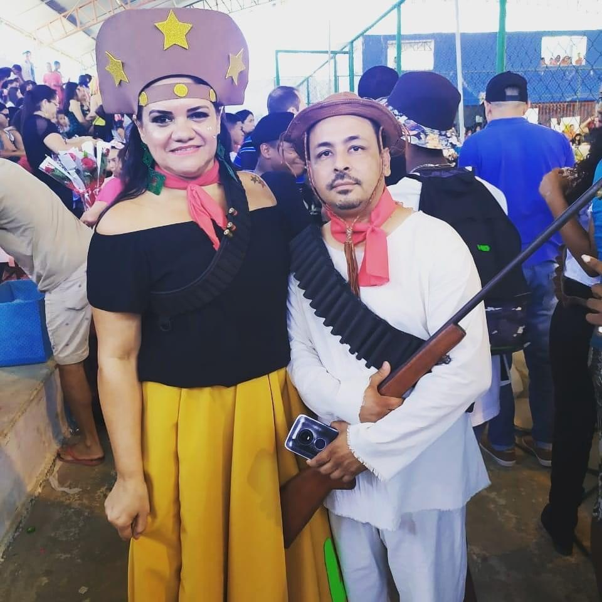
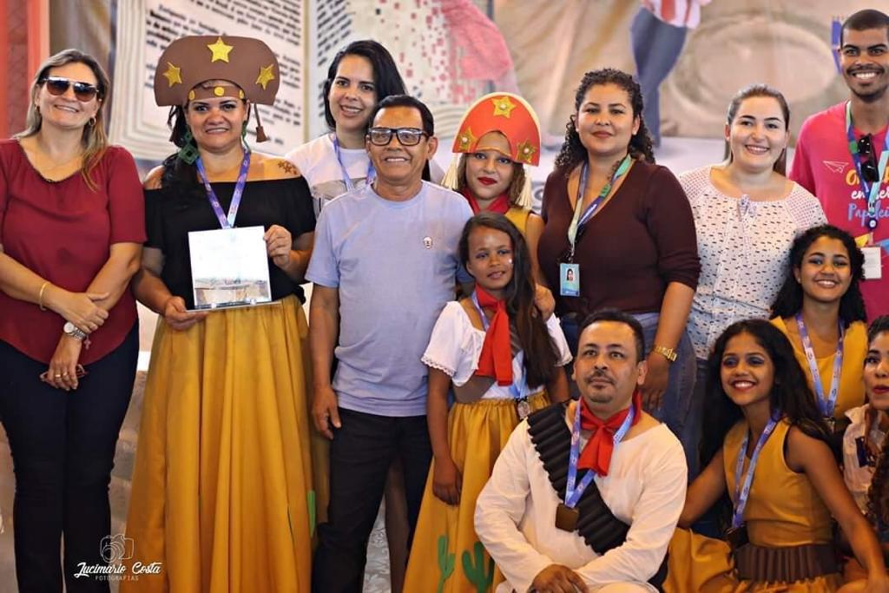
OS ANJOS APRESENTANDO GUIMARÃES ROSA

Slide 18
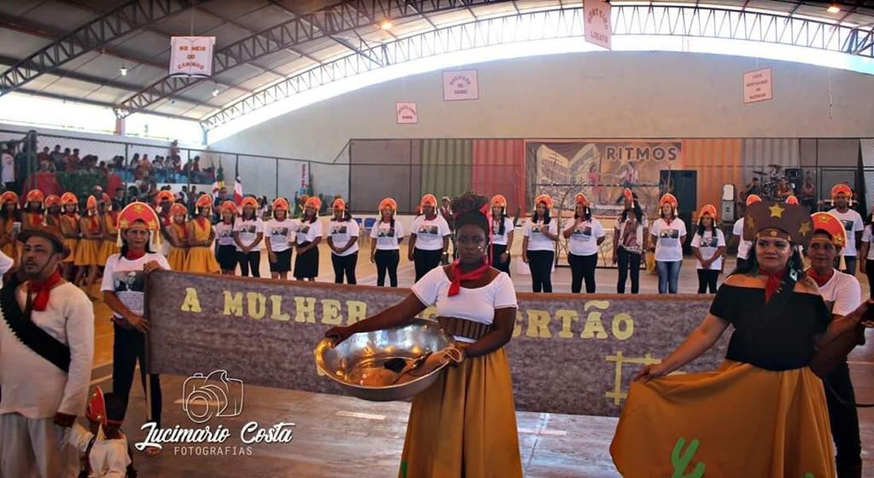
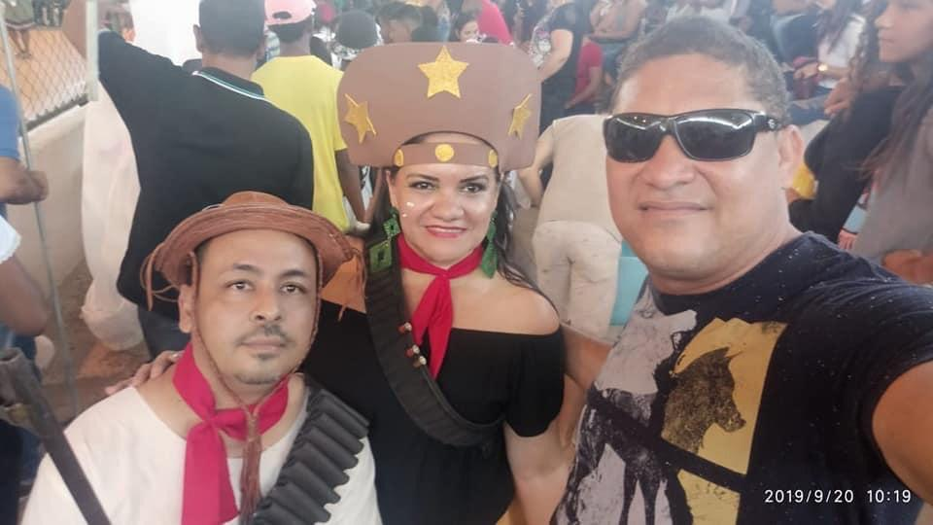
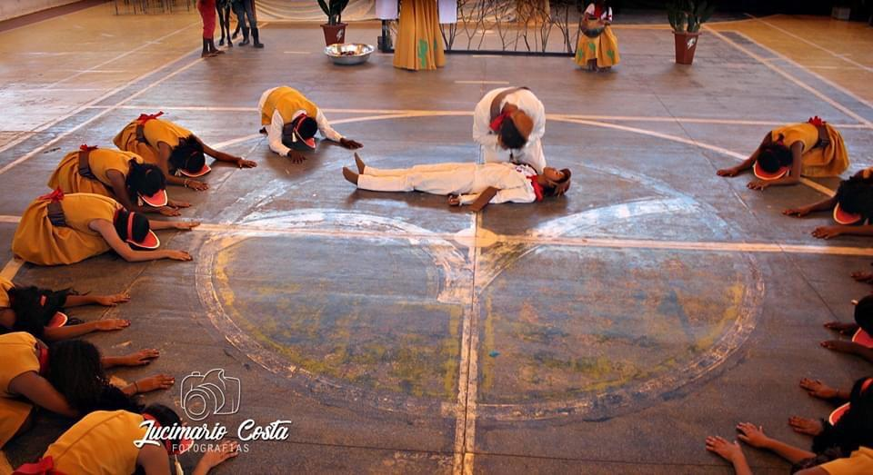
OS ANJOS APRESENTANDO GUIMARÃES ROSA

Slide 19
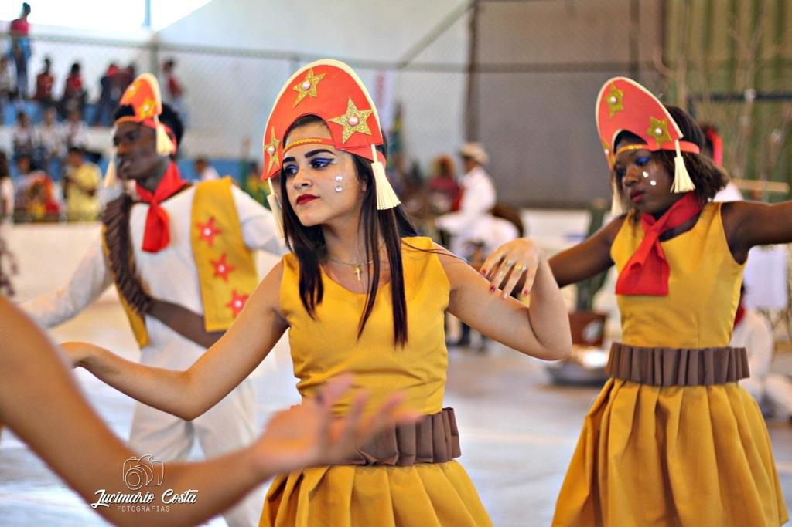
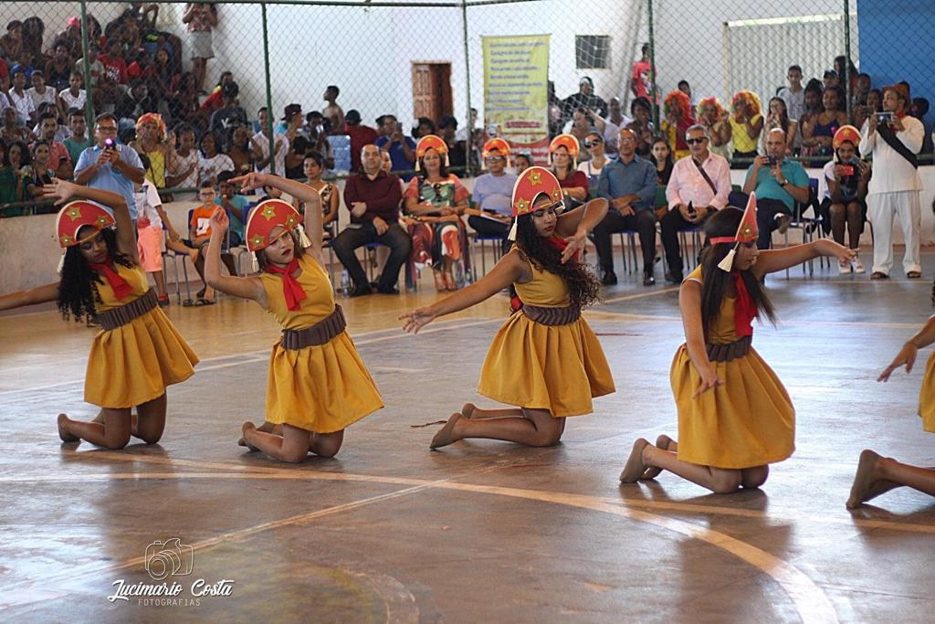
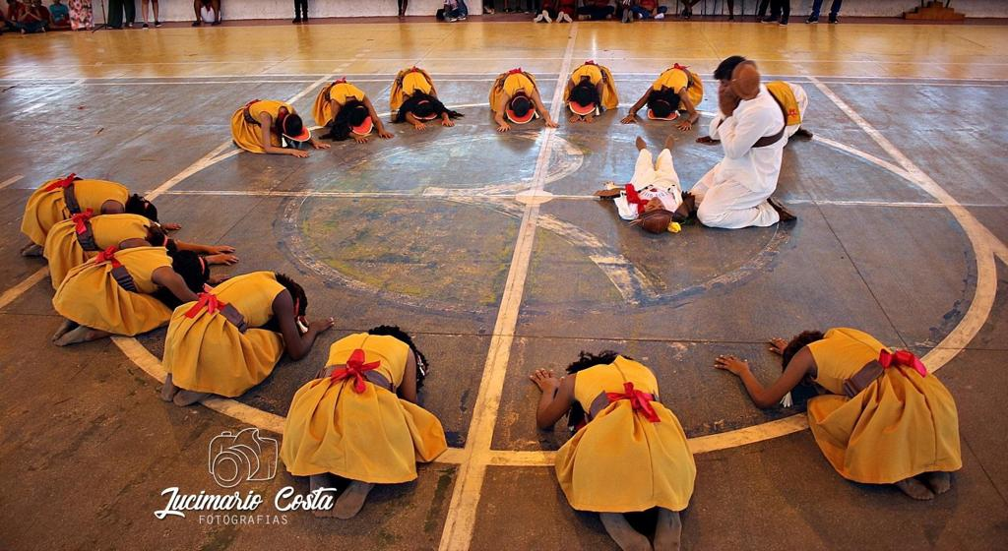
OS ANJOS APRESENTANDO GUIMARÃES ROSA

Slide 20
